Slide 1
Pertemuan Ke 4
Memahami tentang
Methode Lain Pada LIST

Slide 2
Metode lain pada LIST
Metode append
Metode insert
Metode del
Metode count
Metode extend
Metode index
Metode pop
Metode remove
Metode reverse

Slide 3
Metode Count
Count adalah metode yang mengembalikan nilai hitungan berapa kali objek terdaftar di dalam List.
Rumus :
list.count(obj)
Keterangan :
obj merupakan parameter dimana ini adalah objek yang akan dihitung dalam List

Slide 4
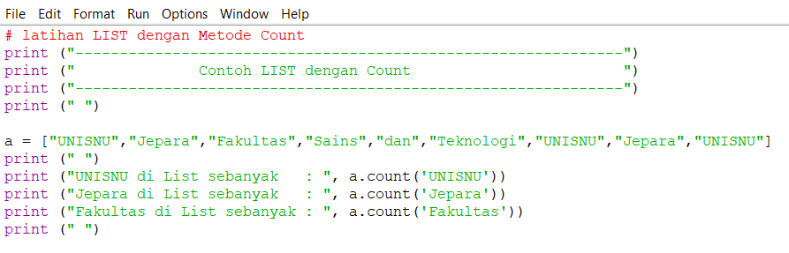
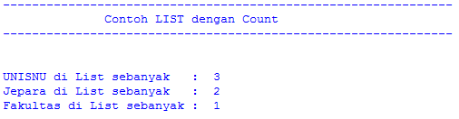
Contoh Count

Slide 5
Metode Extend
Extend adalah metode yang Menambahkan urutan (sequence) elemen (isi) ke sebuah List.
Rumus :
list.extend(seq)
Keterangan :
seq ialah parameter yang isinya merupakan elemen List.

Slide 6
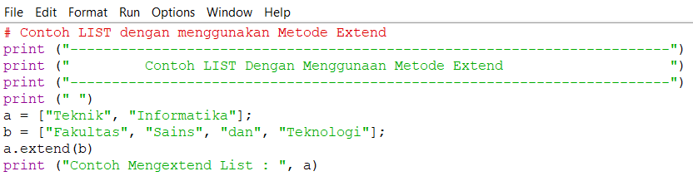
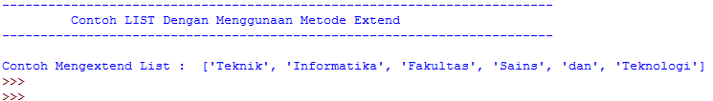
Contoh Metode Extend

Slide 7
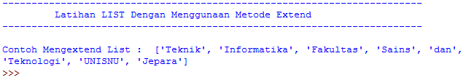
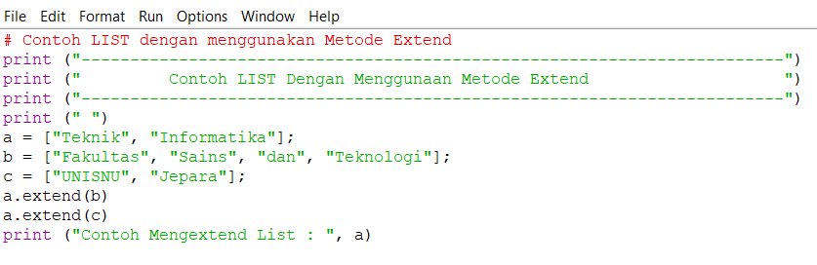
Contoh Metode Extend Kembangkan

Slide 8
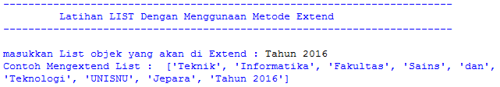
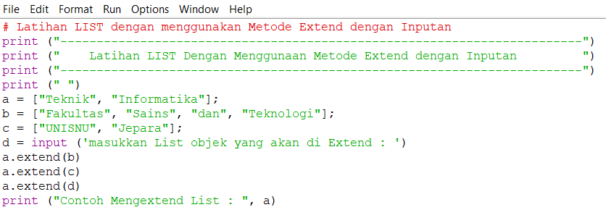
Latihan Metode Extend dengan Inputan

Slide 9
Metode Index
Metode Index adalah metode yang Mengembalikan posisi index dari objek di dalam List.
Rumus :
list.index(obj)
Keterangan :
obj ialah parameter yang merupakan objek (string, angka dll) yang akan di cari indeks nya dalam
sebuah List.

Slide 10
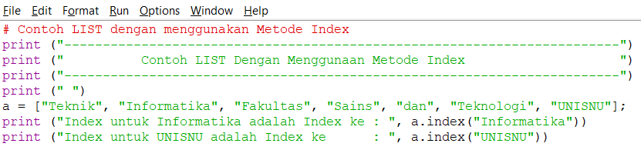
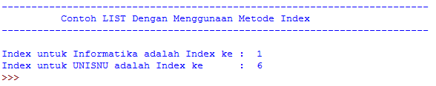
Contoh Metode Index

Slide 11
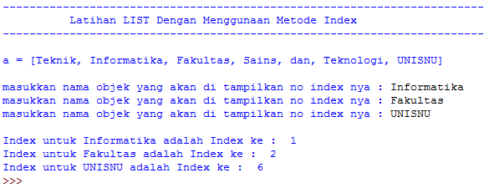
Latihan Metode Index dengan inputan

Slide 12
Metode POP
Metode POP adalah metode yang Menghapus elemen (objek) dari List lalu mengembalikannya ke List saat setelah penghapusan.
Rumus :
list.pop(obj=list[-1])
Keterangan :
obj ialah parameter dimana defaultnya ia merujuk pada list yang paling kanan, bersifat opsional.

Slide 13
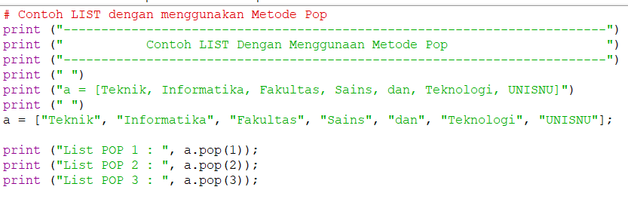
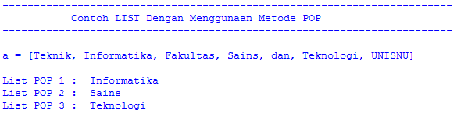
Contoh Metode POP

Slide 14
Metode REVERSE
Metode REVERSE adalah membalikkan objek List di tempat.
Rumus :
list.reverse()

Slide 15
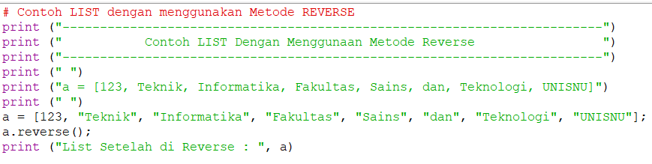
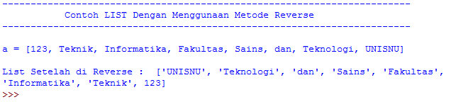
Contoh Metode REVERSE

Slide 16
SEKIAN TERIMA KASIH

